Slide 1
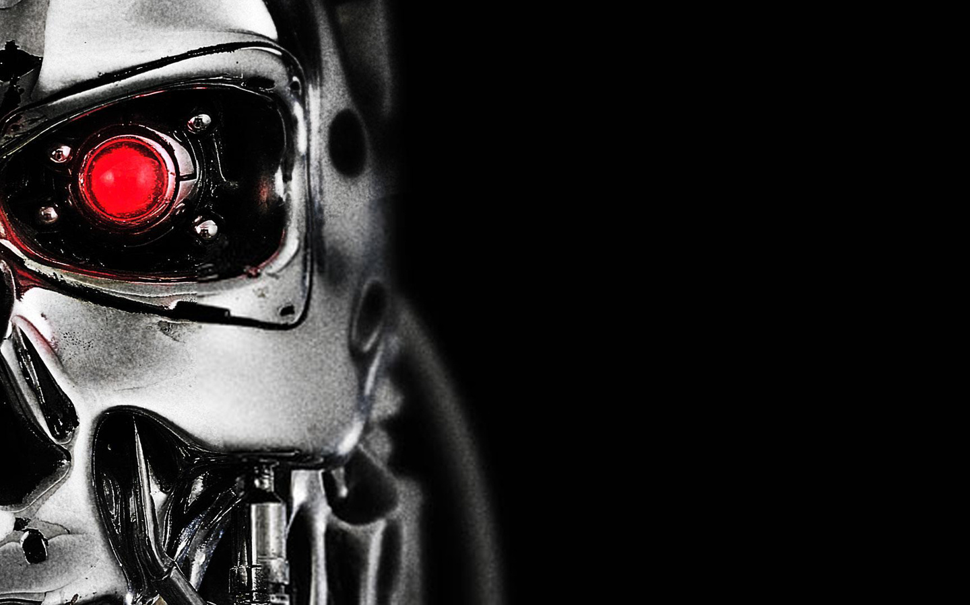
스카이넷이 오고 있다.
NLP
박지인, 손상원

Slide 2

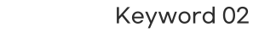
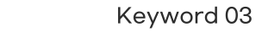













Slide 3
01
Zero-shot &
Few-shot

Slide 4
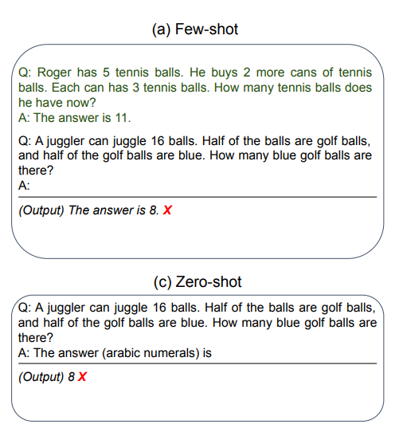
Zero-shot vs Few-shot
Few-shot
비슷한 문제와 답을 풀어야 하는 문제와 같이 input으로 제공.
Zero-shot
input에 질문과 답의 양식을 정해주는 문장만 존재함.

Slide 5
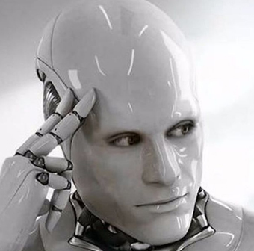
Zero-shot
Q : 길이가 길고 다리가 없는데 비늘이 있는 동물
A : 뱀
인공지능에 직접 데이터를 입력하지 않아도 스스로 유추할 수 있음. 모든 언어에 존재하는 교집합을 찾아내 인공지능이
해답을 유추하게 이끄는 빙식. 충분히 학습된 AI가 스스로 의미를 발견하고 패턴을 분석해 답을 찾는다.
⭐ GPT-3은 방대한 양의 텍스트 데이터를 학습한 모델이다.
이 논문에서 진행하는 추론을 위해 학습한 데이터가 아니다. ⭐

Slide 6
02
Prompt
Sentence

Slide 7
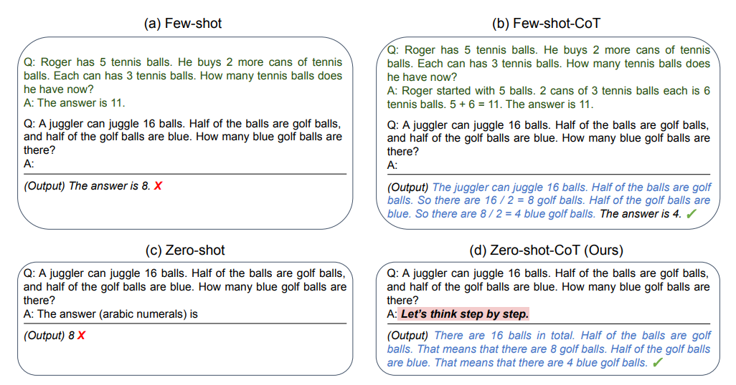
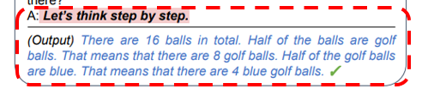
CoT & Prompt sentence

Slide 8
03
Experiment

Slide 9
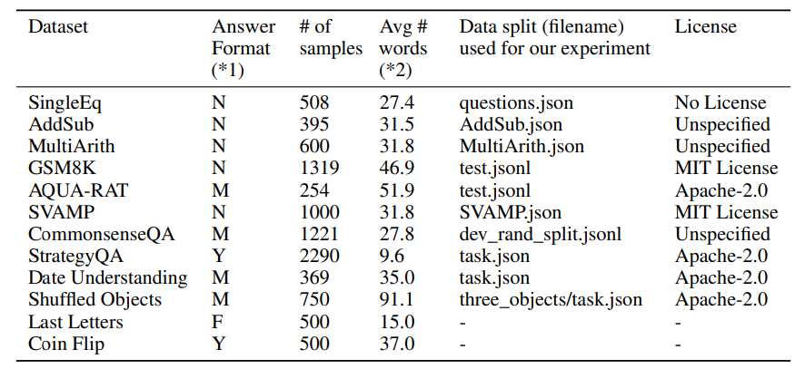
Tasks and datasets
데이터셋은 총 12개
산수문제 : 6개
논리문제 : 6개

Slide 10
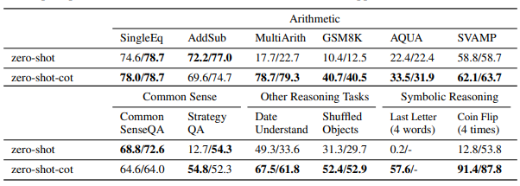
Tasks and datasets
CoT를 적용한 결과와 그렇지 않은 결과를 비교하면서 모델이 높은 수준의 추론을 요하는 문제를 풀 때,
CoT를 적용한 쪽의 성능이 월등히 높아지는 것을 확인할 수 있다.

Slide 11
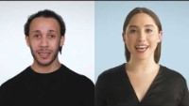
models

Slide 12


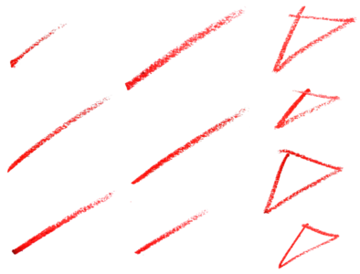
Answer cleansing
probably 375 and 376
probably 375 and 376
가끔 zero shot 문제에 CoT를 적용했을 때 모델의 답안이 복수 정답을 도출하는 현상이 발생.
-> 처음 제시한 답을 최종 답안으로 간주.

Slide 13
04
Result

Slide 14
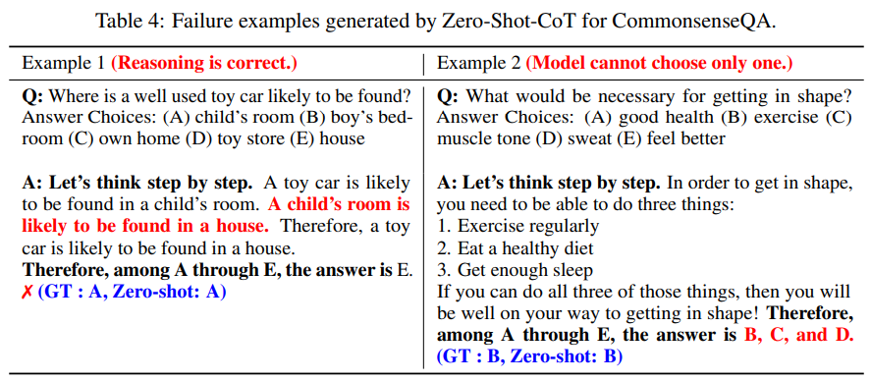
Error Analysis
Few-Shot CoT
불필요한 추론과정과 오답
복수정답
Zero-Shot CoT 는 input 문장을 바꿔 말하는 모습을 보여주면서 추론을 하지 않는 오류를 범할 때가 있었던 반면, Few-Shot CoT는 (3+5) *4와 같이 3개 이상의 변수를 동시에 연산할 경우 CoT 생성하는데 실패했다.

Slide 15
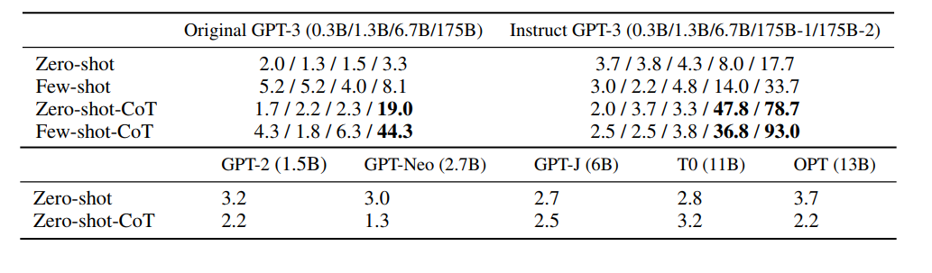

Model size
Few-Shot CoT
Original GPT-3
강화학습을 통해 GPT-3을 추론 문제 풀이에 더 적합하도록 만든 모델
모델의 크기가 커질수록
CoT 적용 유무
성능에 큰 영향을 미치는 것을 볼 수 있음(약 5~6배 증가)
-> 이를 통해 다양한 방법을 동원하면 인공지능이 유아수준의 지능을 갖게 만들 수 있다는 사실을 알 수 있다.

Slide 16
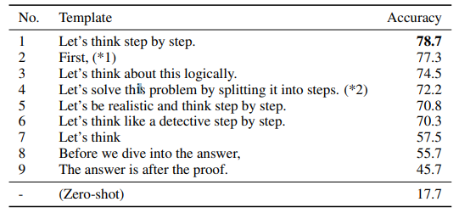
Prompt selection affect Zero-shot CoT
Few-Shot CoT
위와 같이 다양하게 prompt를 적용하였을 때 ‘Let’s think step by step’ 이 가장 성능이 좋게 나왔다.
prompt를 추론을 강화시키는 방향으로 작성할수록 성능이 좋아진다.

Slide 17
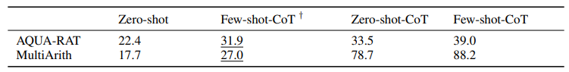
Prompt selection affect Few-shot CoT
Few-Shot
few shot은 input으로 받은 예시가 다른 데이터셋에서 나온 문제인 경우, 성능 향상이 크게 일어나지는 않았다
이를 통해서 LLM은 few shot문제를 풀 때 문제 내용 자체를 풀이하기 보다는 예시를 통해 반복된 형식을 기반으로 문제를 푼다는 사실을 유추할 수 있다.

Slide 18
끝.
NLP
박지인, 손상원

